Slide 1
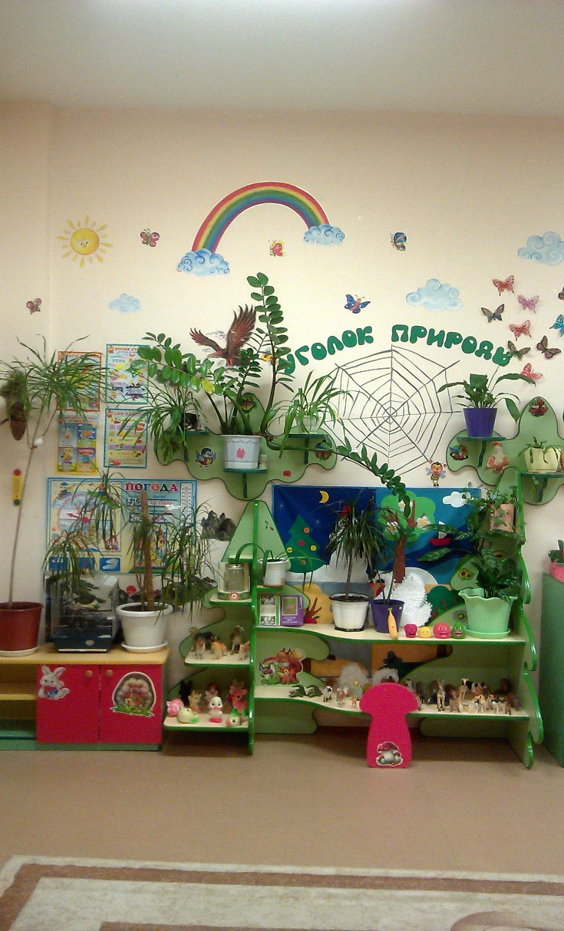
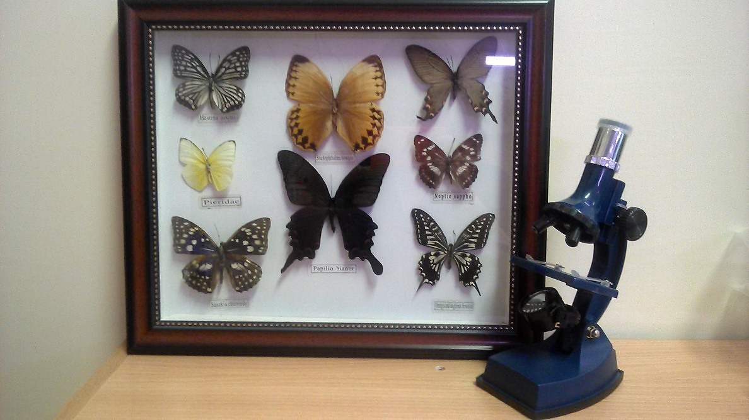
МУНИЦИПАЛЬНОЕ ОБРАЗОВАНИЕ ТАЗОВСКИЙ РАЙОН МУНИЦИПАЛЬНОЕ КАЗЁННОЕ ДОШКОЛЬНОЕ ОБРАЗОВАТЕЛЬНОЕ УЧРЕЖДЕНИЕ ДЕТСКИЙ САД «РАДУГА» микрорайон Геолог 15, п. Тазовский Ямало-Ненецкий автономный округ 629350 тел. 8(34940)2-19-20 raduga-taz@mail.ru Презентация о средней группе «Капельки» «Маленькая страна детства» Тимканова Евгения Владимировна, воспитатель 1 кв.категории

Slide 2
Детский сад – это мой дом, в котором меня ждут, любят, в который я спешу с интересными идеями и хорошим настроением

Slide 3
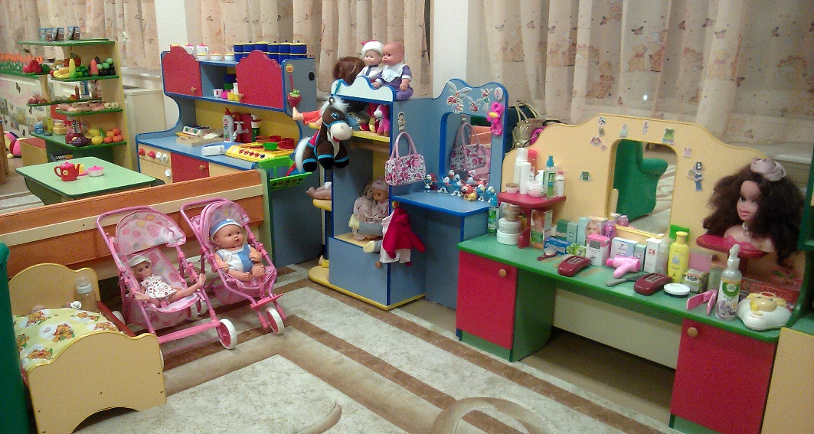
Предметно – развивающая среда играет большую роль в гармоничном развитии и воспитании ребенка, она вызывает у детей чувство радости, эмоционально положительное отношение к детскому саду, желание посещать его, обогащает новыми впечатлениями и знаниями, побуждает к активной творческой деятельности, способствует интеллектуальному развитию детей дошкольного возраста

Slide 4
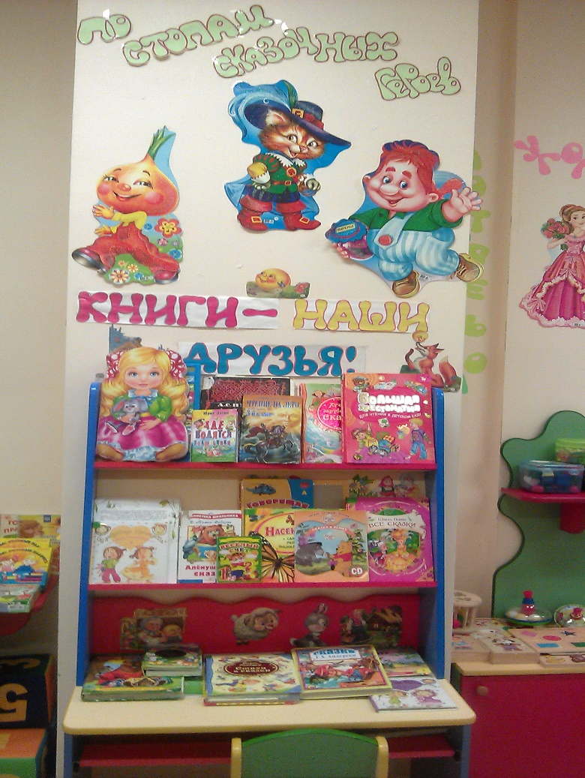
Для продуктивной и творческой деятельности детей в уголке творчества всегда в наличии (листы бумаги и альбомы, раскраски, кисти, краски, карандаши фломастеры, разноцветные мелки, пластилин, баночки для воды и прочее)

Slide 5
Для развития физических навыков детей имеется инвентарь и оборудование. Игрушки которые можно катать, бросать, массажные коврики, созданные руками родителей для профилактики плоскостопия.

Slide 6
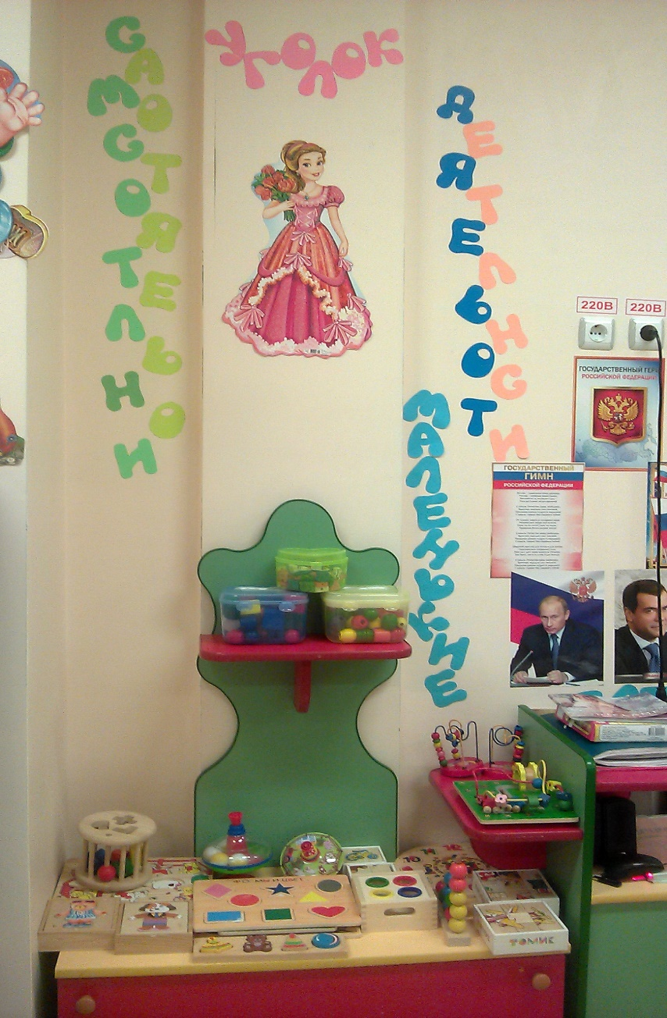
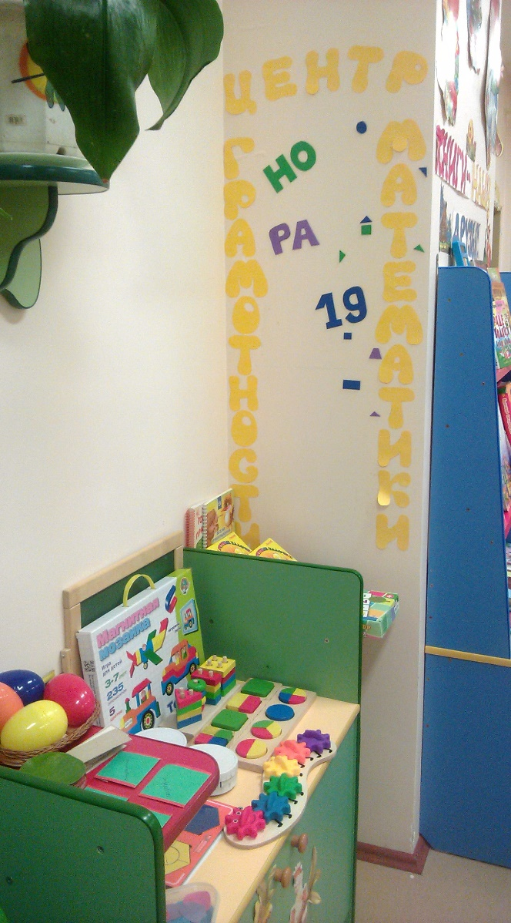
В группе созданы все условия для развития конструктивной деятельности: мелкий и крупный строительный материалы, разнообразные конструкторы (деревянные, пластмассовые, с различными способами соединения деталей). Имеются мозайка, разрезные картинки, пазлы, а также бросовый и природный материал для художественного конструирования.

Slide 7
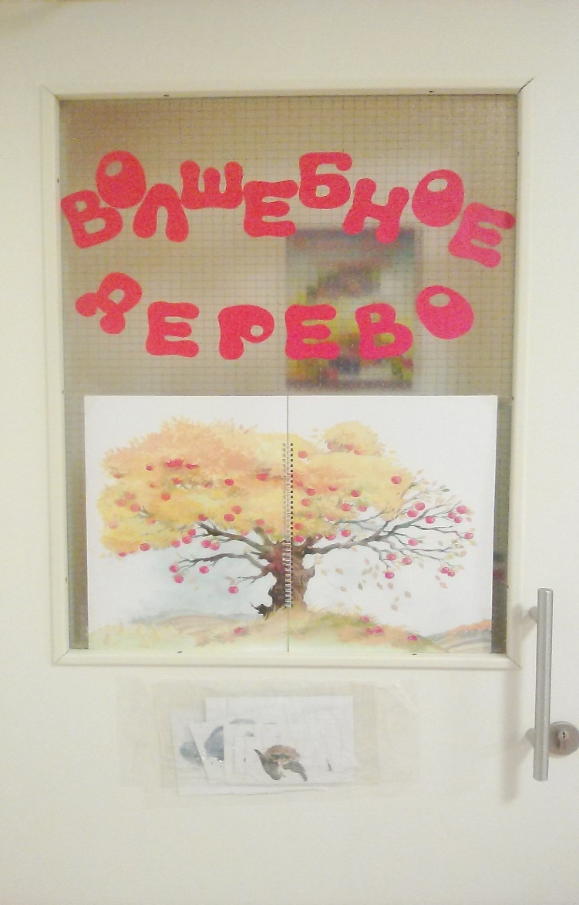
Развивающая среда в группе должна постоянно наполняться новыми материалами, ведь ребенок растет, развивается, а вместе с ним растет и познавательный интерес к окружающему. Игровое пространство должно быть таким, чтобы дети свободно занимались одновременно разными видами деятельности, не мешая друг другу.

Slide 8
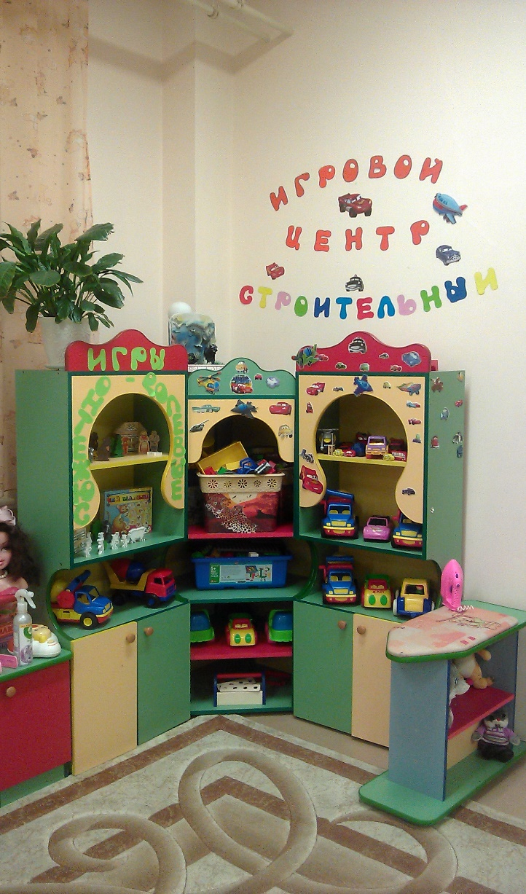
Предметно – развивающая среда – это система материальных объектов деятельности ребенка, единство социальных и предметных средств обеспечения разнообразной деятельности детей

Slide 9
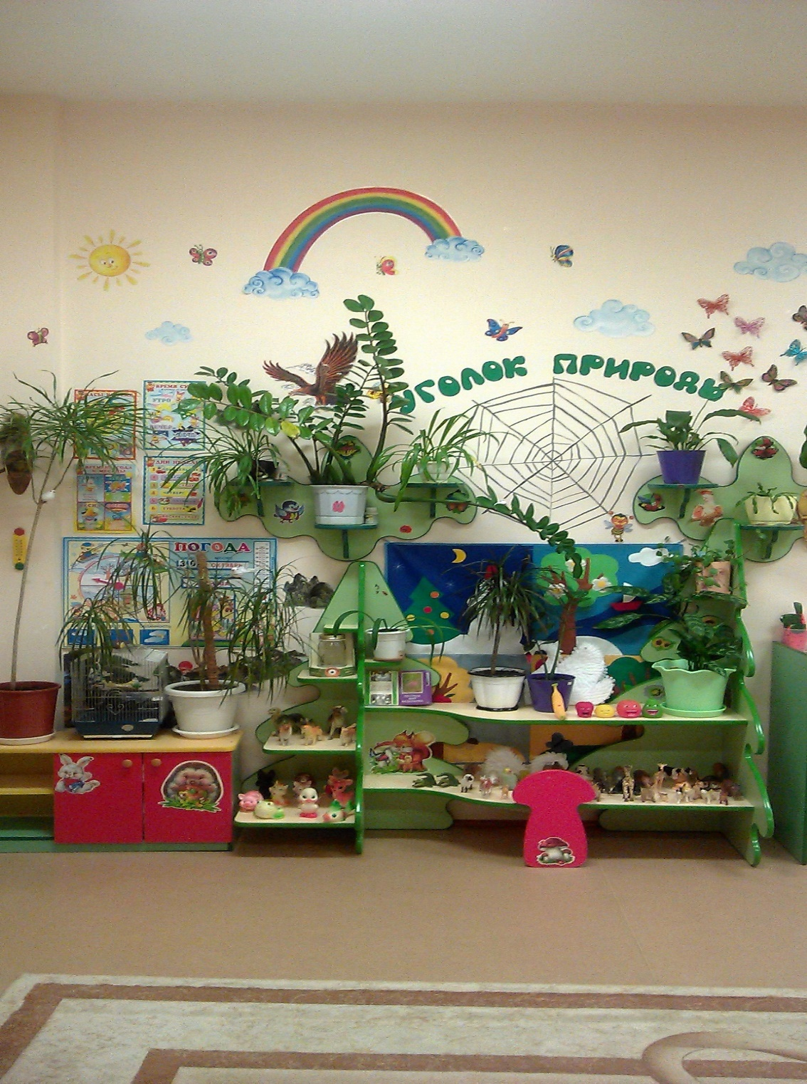
Для экологического воспитания детей в группе есть уголок природы. Вместе с детьми мы поливаем и протираем листочки растений, тем самым развивая трудолюбие и бережное отношение к природе. Есть различные наглядные пособия, иллюстрированный материал для развития экологической культуры: альбомы, наборы картин, муляжи, дидактичекие игры, проводим элементарные опыты: сажаем лук, наблюдаем за ростом.

Slide 10
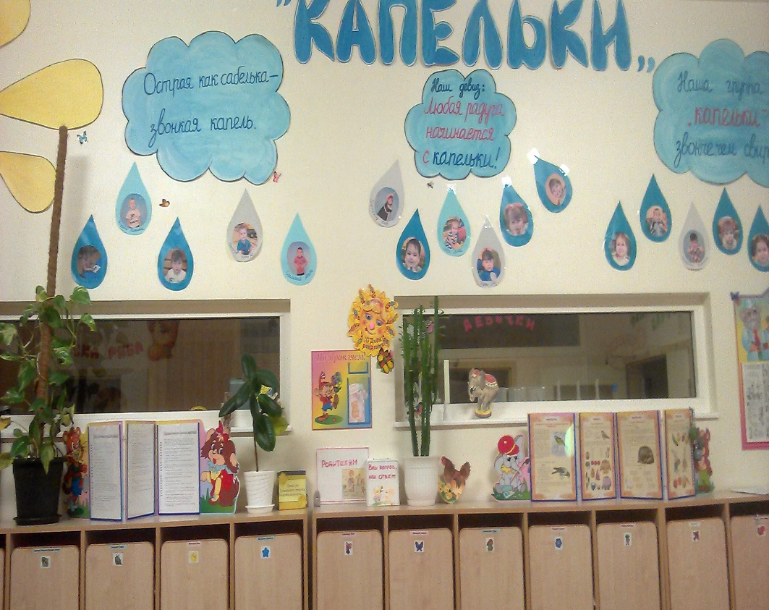
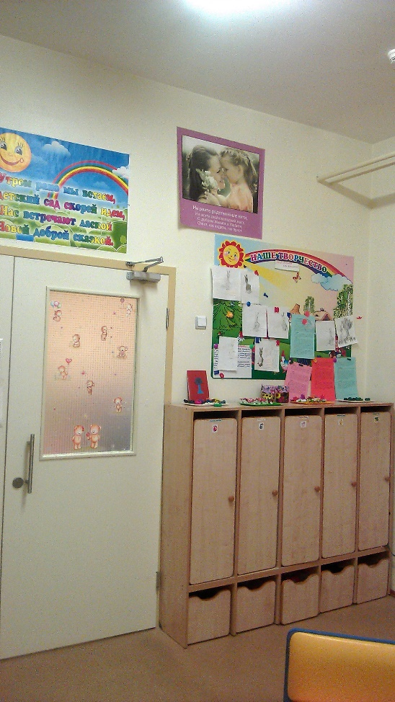
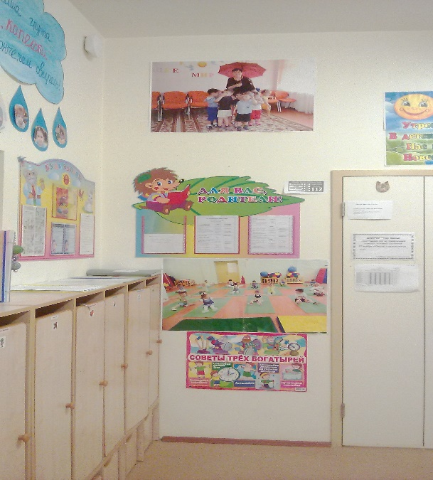
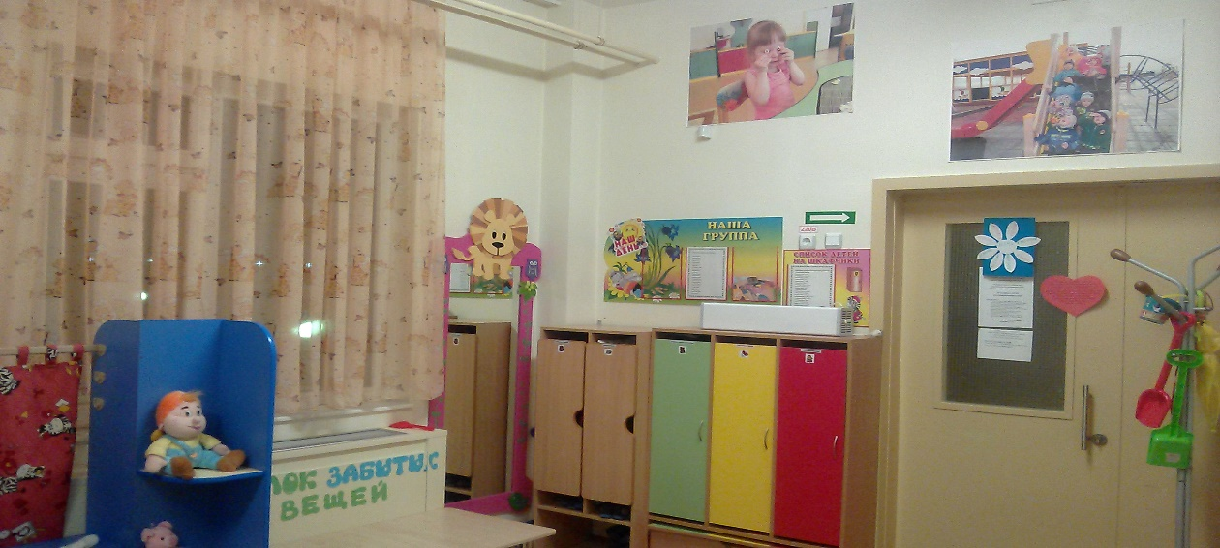
Свою работу стараюсь строить в тесном взаимодействии с родителями. Без родительской помощи не получилось бы, на мой взгляд, ничего, ведь вся помощь в оформлении группы, приготовлении различных праздников идет именно от родителя.

Slide 11
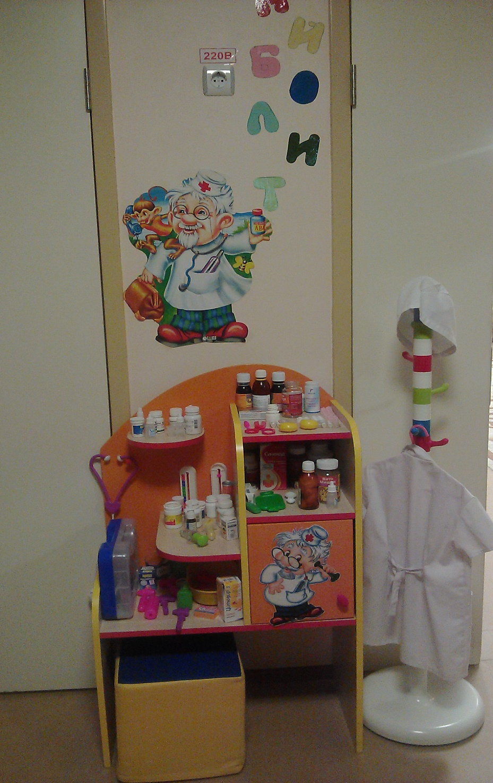
Воспитатель для детей – учитель, который все знает, всему учит, и товарищ по игре, и близкий человек, который все поймет и поможет в трудную минуту

Slide 12
Профессия педагога дает волю буре чувств и эмоций, почву для размышления, для творчества. Хочется стать для детей самым близким другом, хочется отдать им все свои знания и умения, показать, как красив и приветлив окружающий мир, как он хрупок и беззащитен, как нуждается в нашем участии.

